Slide 1
通信工程2303班 软件课程设计
面向携程旅行的可视化推荐系统设计与实现
魏蛟龙
13971309966
东17楼A405
2025/10/10

Slide 2
软件课程设计
面向携程旅行的可视化推荐系统设计与实现
爬虫
URL管理器
可视化系统
爬虫控制器
url
网页解析器
网页下载器
数据清洗
爬取到的字段
分词处理
数据输出器
数据库
去除停用词
推荐系统
数据预处理
面向携程旅游的可视化推荐系统设计与实现需要解决的重难点包括实现携程旅游数据爬虫的实现、旅游数据的数据库存储及其可视化展示、旅游景点推荐系统。
（1）实现网络爬虫与数据的存储
从携程旅行(https://you.ctrip.com/sight/china110000.html或https://you.ctrip.com/sight/1/s0-p1.html)页面进入，爬取到约1000条景点详细页的地址，进行存储，爬取相关联的网页显示的相关信息，包括景点名称、评分、地址、热度、介绍、用户点评（部分景点数据较多自行取舍）等感兴趣的内容；最后利用数据库存储数据，完成了景点数据的采集以及存储。

Slide 3
软件课程设计
面向携程旅行的可视化推荐系统设计与实现
爬虫
URL管理器
可视化系统
爬虫控制器
url
网页解析器
网页下载器
数据清洗
爬取到的字段
分词处理
数据输出器
数据库
去除停用词
推荐系统
数据预处理
（2）可视化与推荐系统
使用爬虫爬取的景点数据进行分析，将分析的结果通过柱状图、词云图、地图等可视化图表进行可视化分析。
使用爬虫爬取的景点详细信息、用户评论数据等预处理，然后选定推荐算法建立推荐系统。建立推荐系统的方法可选择内容过滤（容易）、协同过滤（容易）、特征提取+余弦相似度（容易）、深度学习模型（较复杂）、基于图模型的推荐（较复杂）等，依据所选方法的难度对该课程设计的创新性进行评分。

Slide 4
爬虫的定义和分类
什么是爬虫
网络爬虫（又被称为网页蜘蛛、网络机器人），是一种按照一定的规则，自动地抓取万维网信息的程序或者脚本。
网络爬虫按照系统结构和实现技术，大致可以分为以下几种类型：通用网络爬虫、聚焦网络爬虫、增量式网络爬虫、深层网络爬虫。

Slide 5
爬虫的定义和分类
爬虫分类
通用网络爬虫：例如传统的通用搜索引擎baidu、yahoo、google等，是一种大型复杂的网络爬虫，属于通用性网络爬虫的范畴。通用性搜索引擎存在一定局限性。
聚焦网络爬虫：有既定的抓取目标
增量式网络爬虫：对已下载网页采取增量式更新和只爬行新产生的或者已经发生变化的网页。
深层网络爬虫：web页面按存在方式可以分为表层网页和深层网页。表层网页是指以超链接可以到达的静态网页为主构成的web页面。深层网络是那些大部分内容不能通过静态链接获取的、隐藏在搜索表单后的web页面。

Slide 6
爬虫设计
爬虫基本框架
(1)爬虫控制端：启动爬虫，停止爬虫，监视爬虫的运行情况。
(2)爬虫运行模块：包含三个小模块，URL管理器、网页下载器、网页解析器。
URL管理器：对需要爬取的URL和已经爬取过的URL进行管理，可以从URL管理器中取出一个待爬取的URL，传递给网页下载器。
网页下载器：网页下载器将URL指定的网页下载下来，存储成一个字符串，传递给网页解析器。
网页解析器：网页解析器解析传递的字符串，解析器不仅可以解析出需要爬取的数据，而且还可以解析出每一个网页指向其他网页的URL，这些URL被解析出来会补充进URL管理器
(3)数据输出模块：存储爬取的数据
爬虫控制器
URL管理器
网页解析器
网页下载器
数据输出器

Slide 7
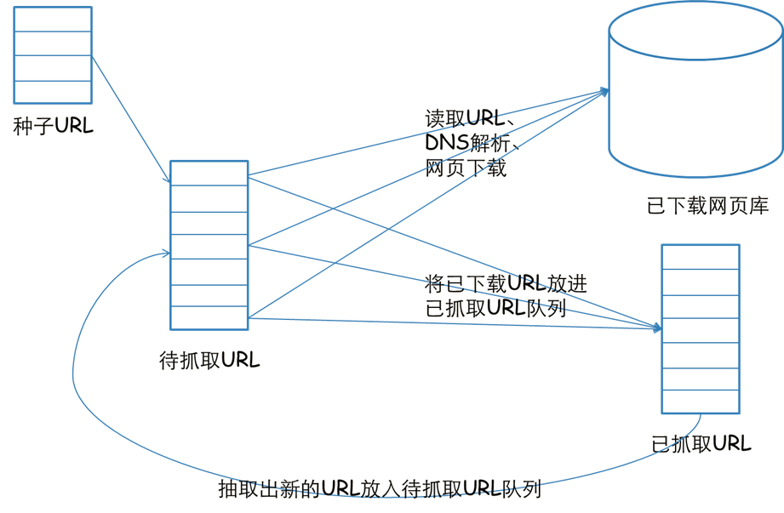
爬虫设计
爬虫的基本工作流程
Notes:
网络爬虫的基本工作流程如下：
1.首先选取种子URL；
2.将这些URL放入待抓取URL队列；
3.从待抓取URL队列中取出待抓取在URL，解析DNS，并且得到主机的ip，并将URL对应的网页下载下来，存储进已下载网页库中。此外，将这些URL放进已抓取URL队列。
4.分析已抓取URL队列中的URL，分析其中的其他URL，并且将URL放入待抓取URL队列，从而进入下一个循环。

Slide 8
爬虫设计
爬虫的关键技术
1.网页获取
requests库是Python中的一个HTTP网络请求库，用来简化网络请求。Requests 是用Python语言编写，基于 urllib(urllib也是python爬虫的一个请求和获取网页内容的第三方库)，采用 Apache2 Licensed 开源协议的 HTTP 库。它比 urllib 更加方便，可以节约我们大量的工作，完全满足 HTTP 测试需求。Requests 更重要的一点是它支持 Python3。通过命令行运行 pip install requests进行安装，在程序中用import requests语句导入该库。

Slide 9
爬虫设计
爬虫的关键技术
2.网页解析
知乎爬虫的网页解析部分主要用到Python编程语言的BeautifulSoup库。BeautifulSoup支持Python标准库中的HTML解析器,还支持一些第三方的解析器,例如lxml ，HTML，lxml XML，html5lib。
BeautifulSoup是将HTML转化为一个复杂的树形结构，每个节点都是Python对象。所以可以很方便的通过html代码中的标签找到所需要爬取的内容。
使用命令行运行 pip install bs4 进行安装，在程序中用from bs4 import BeautifulSoup导入该库。

Slide 10
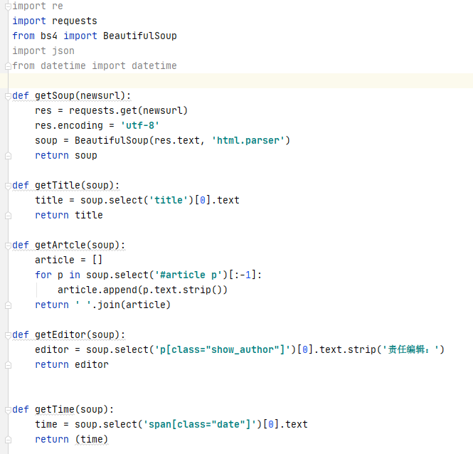
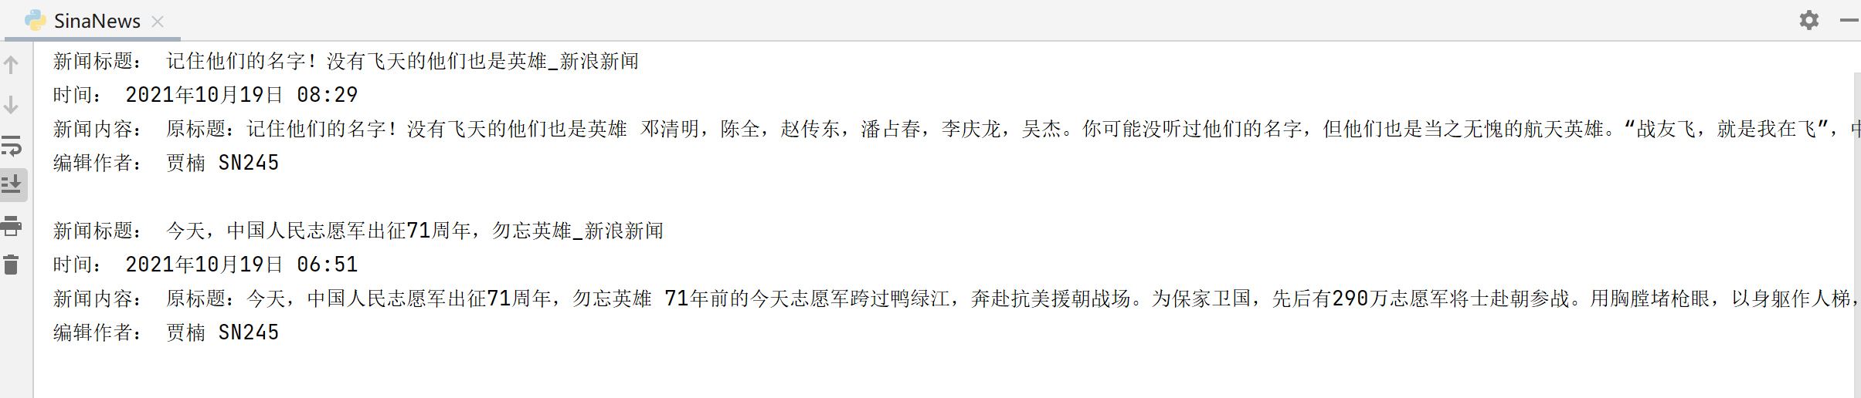
爬虫设计
示例演示
爬取新浪某则新闻的标题、时间、内容、作者

Slide 11
爬虫设计
爬虫难点
1.反爬虫机制（登陆，验证码等）
（1） Headers and referer 反爬机制
网站默认对方正常访问的方式是浏览器访问而不是代码访问，为了防止对方使用大规模服务器进行爬虫从而导致自身服务器承受过大的压力，通常网站会采取反爬策略。
解决办法：模拟实现浏览器访问，在请求头headers中设置常用User Agent、referer参数。
（2） ip限制
限制ip访问频率和次数进行反爬。
解决办法：构造自己的 IP 代理池，然后每次访问时随机选择代理
（3）验证码反爬虫或者模拟登陆
解决办法：采用一些基本的验证码方法，如识别截图，二值化、中值滤波去噪、分割、紧缩重排（让高矮统一）、字库特征匹配识别。
（4） cookie限制
正常用户的浏览器在访问网站时会保留并使用之前设置的Cookie，而爬虫（尤其是那些不模拟完整浏览器行为的爬虫）可能会在每个会话中都请求新的Cookie，或者根本不使用Cookie。
解决办法：在headers挂上相应的cookie或者根据其方法进行构造。

Slide 12
爬虫设计
爬虫难点
2.动态加载的网页
动态加载的工作原理：从网页的 url 加载网页的源代码之后，会在浏览器里执行JavaScript程序。这些程序会加载出更多的内容，并把这些内容传输到网页中，所以部分网页直接爬它的URL时却没有数据。
解决办法：用控制台进行抓包，看请求的地址以及返回的结果。

Slide 13
爬虫设计
爬虫难点
3.重复或空的URL
在下载的过程中，不可避免会遇到重复的链接，会直接影响爬虫效率和效果。
解决办法：
（1）完全内存方式：内容长的进行hash处理，计算URL的Hash值,一般用4至6个字节表示,这样10亿个网页的URL就需要5到8个G的内存。
（2）基于磁盘的缓存方式：将大部分数据放在磁盘上,内存里存放一个缓存,然后根据策略更新缓存。由于磁盘的速度比内存慢一个数量级,一旦所查URL不命中缓存,就必须在磁盘中进行查找,从而大大影响效率。

Slide 14
爬虫设计
爬虫难点
4.爬虫的稳定性（异常处理）
解决办法：
（1）数据量不多的时候采用单线程。
（2）重试。用traceback这个库，它的作用是捕捉到特定异常、设定重试间隔的时长、间隔时常的增长策略。

Slide 15
爬虫工具
语言、IDE
IDE：pycharm
Python版本：python2.7 或者 python3.9
Requests\beautifulsoup\re等库

Slide 16
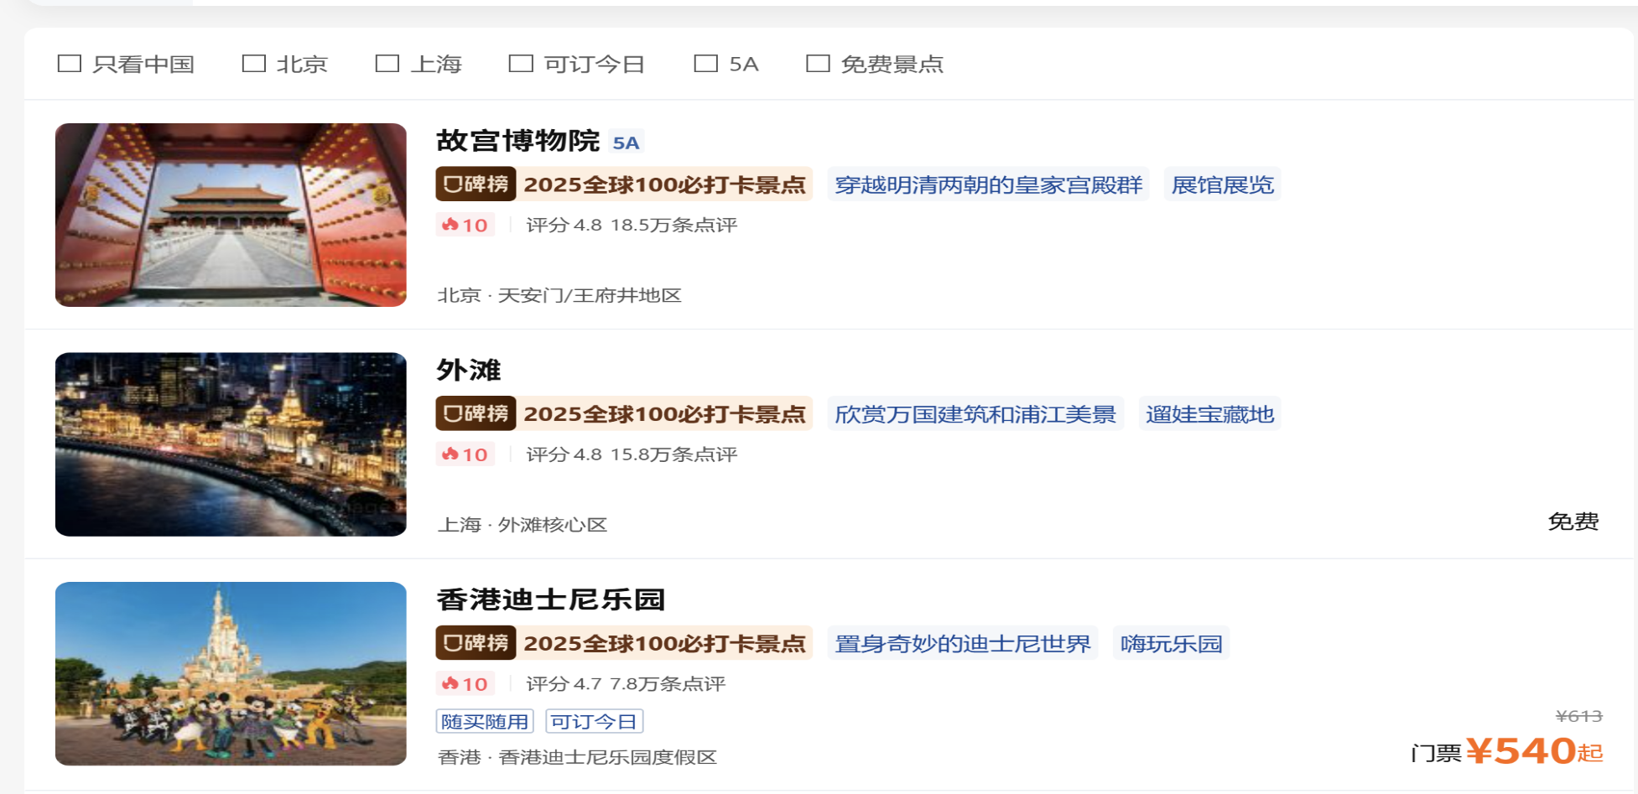
爬虫工具
携程旅游爬虫
该爬虫系统主要采集信息有三类：第一类是景点基础信息：包括名称、星级、价格、地址、销量、简介、图片等，用于结果展示和内容补充推荐。

Slide 17

爬虫工具
携程旅游爬虫
第二类是用户历史评分数据：系统记录的每个用户对景点的评分（1-5分），这表明了大众对相应景点的喜爱程度。

Slide 18
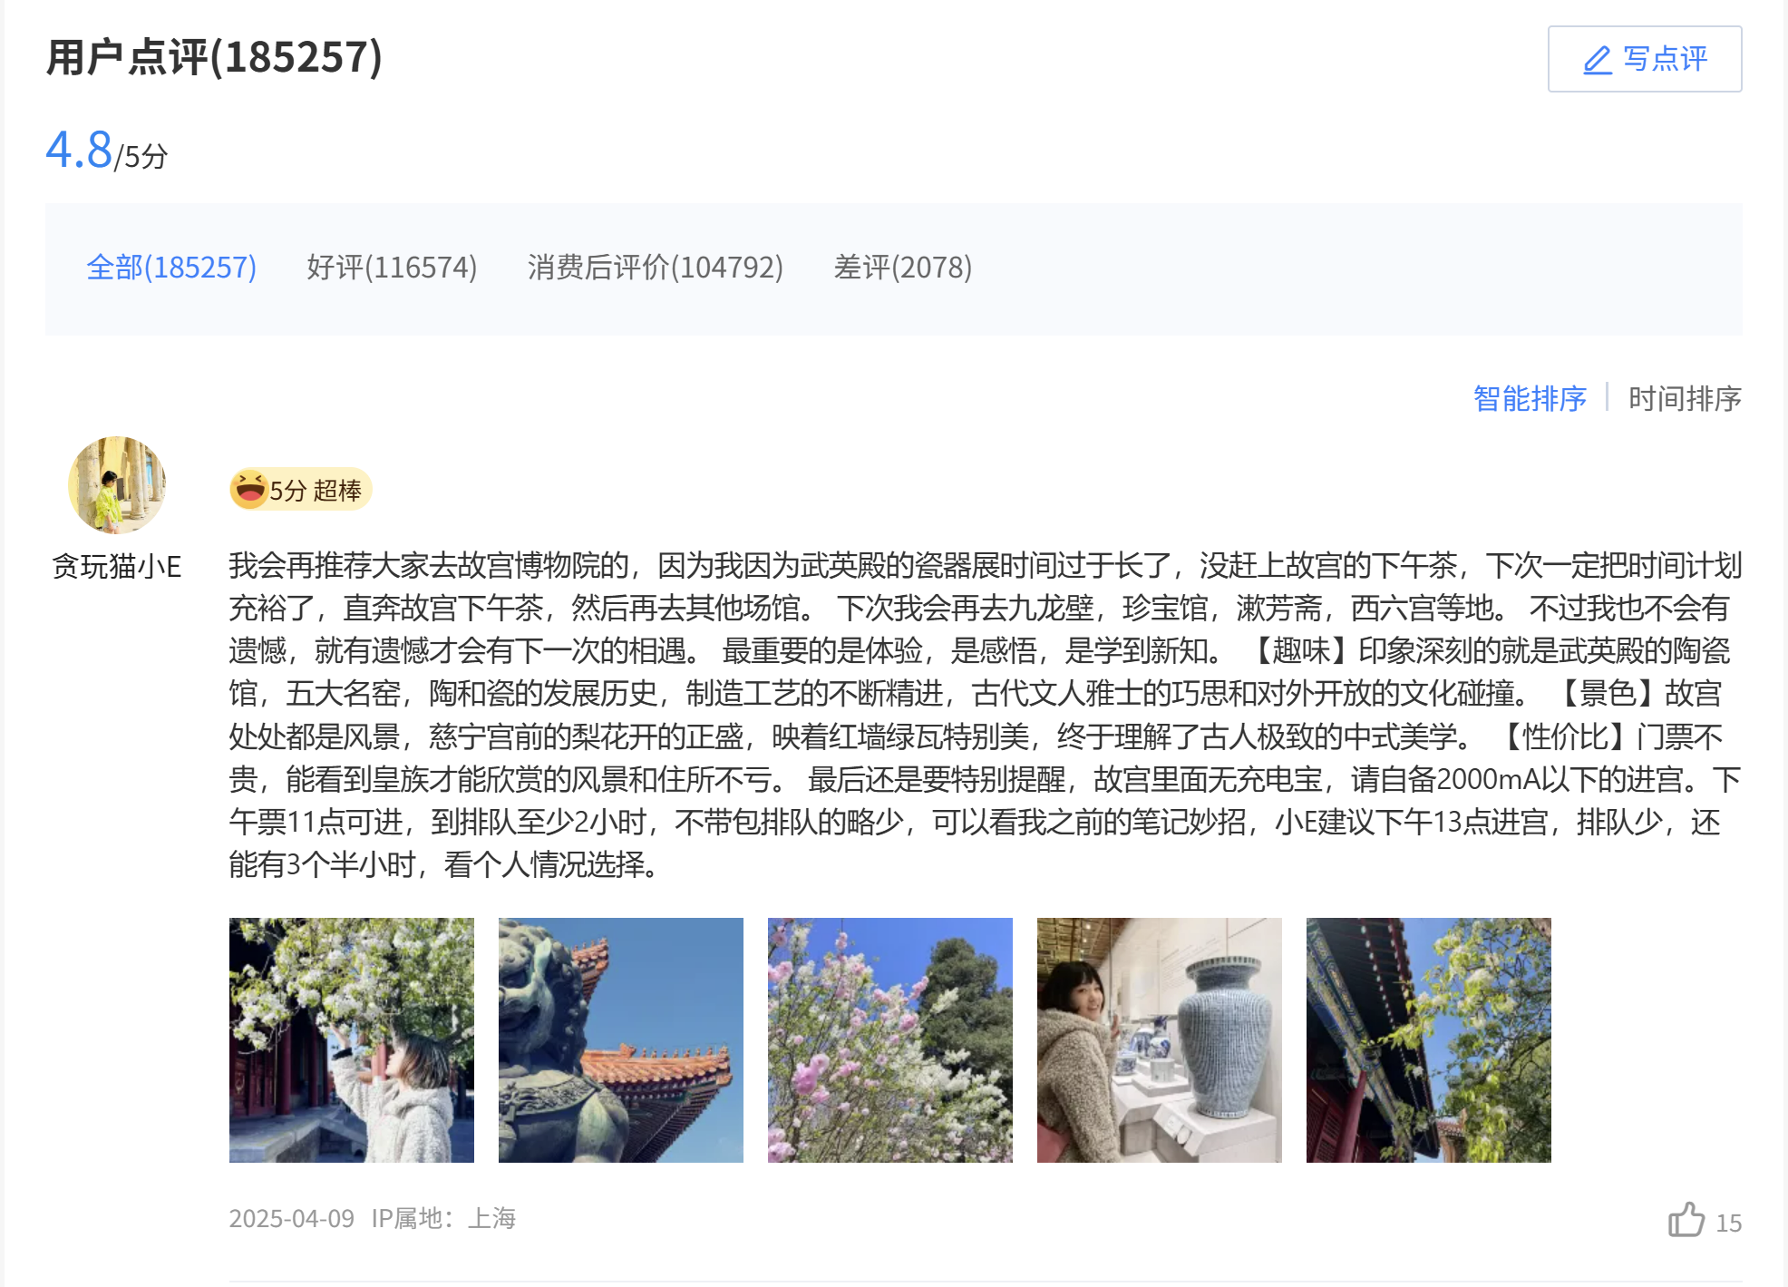
爬虫工具
携程旅游爬虫
第三类采集的是用户评论数据：系统收集用户的评论文本，通过关键词提取和情感分析，补充对景点评价的维度，使推荐结果更加全面。

Slide 19
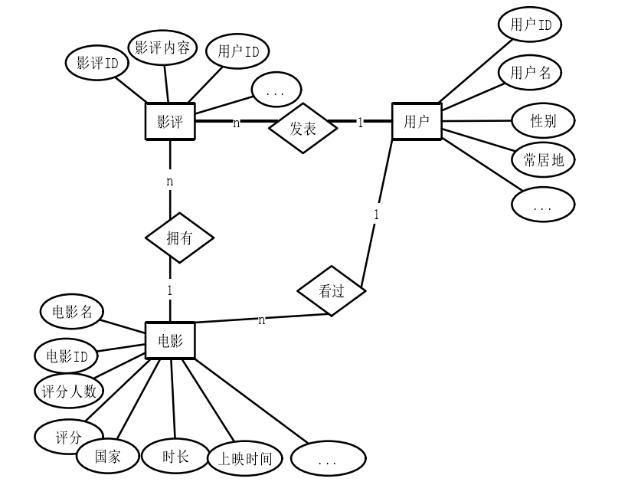
数据库工具
对象之间的 E-R 实体关系图
系统的数据库对象主要包括旅游景点 、景点评价 、发布景点评价的用户。用户和景点评价之间存在选择的 1 对多联系，1 个用户可以发表多条评价，而一条评论只能被 1 个用户所发表。景点与景点评价之间存在 1 对多的关系，一个景点能够拥有多条评价，一个评价只能被一个景点所拥有。

Slide 20
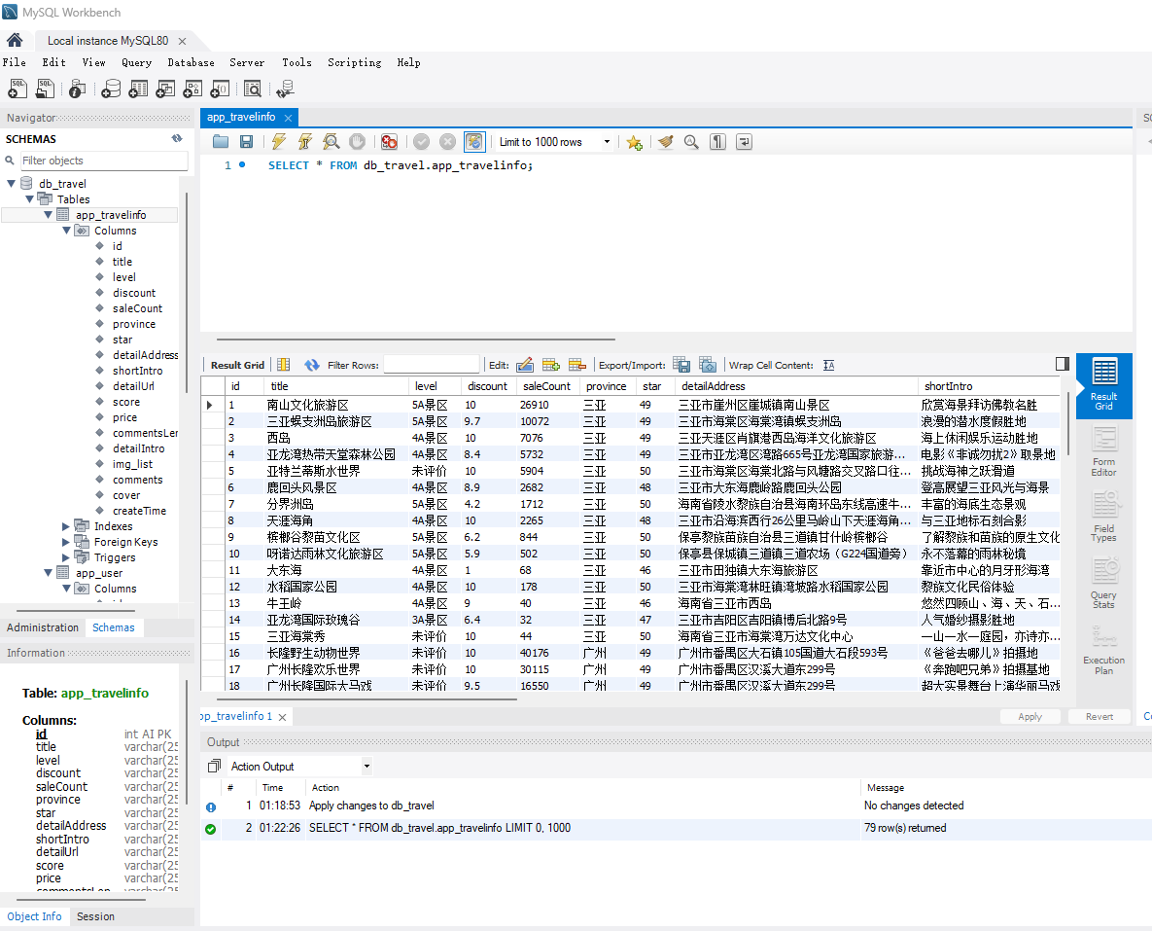
数据库工具
携程旅游景点评价数据库
常用的数据库：
MySQL
Microsoft SQL Server
Oracle
Postgresql
Sybase
DB2
Access
Mongodb
Redis
HBase
爬取了旅游网站上的景点名称、景点评级、省份、地址、简介、评分、用户评论等基本信息，存入MySQL数据库。

Slide 21
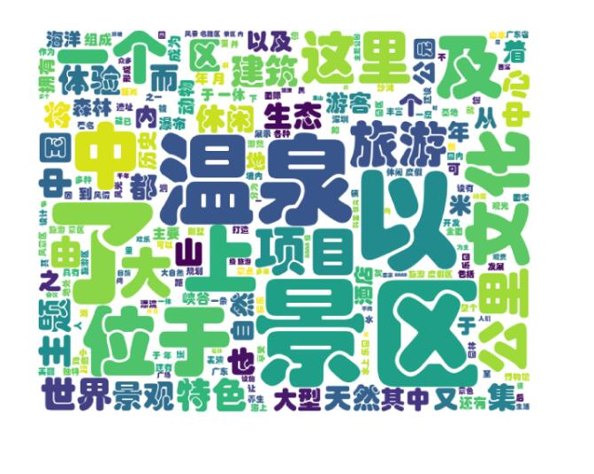
可视化系统
词云图
可视化模块可以利用前端语言及框架来开发，利用Echarts 的图表对分析结果进行可视化展示。
可视化子系统负责将分析好的结果通过折线图、地图、柱状图、饼图、词云图、仪表盘等方式用浏览器展示出来。

Slide 22
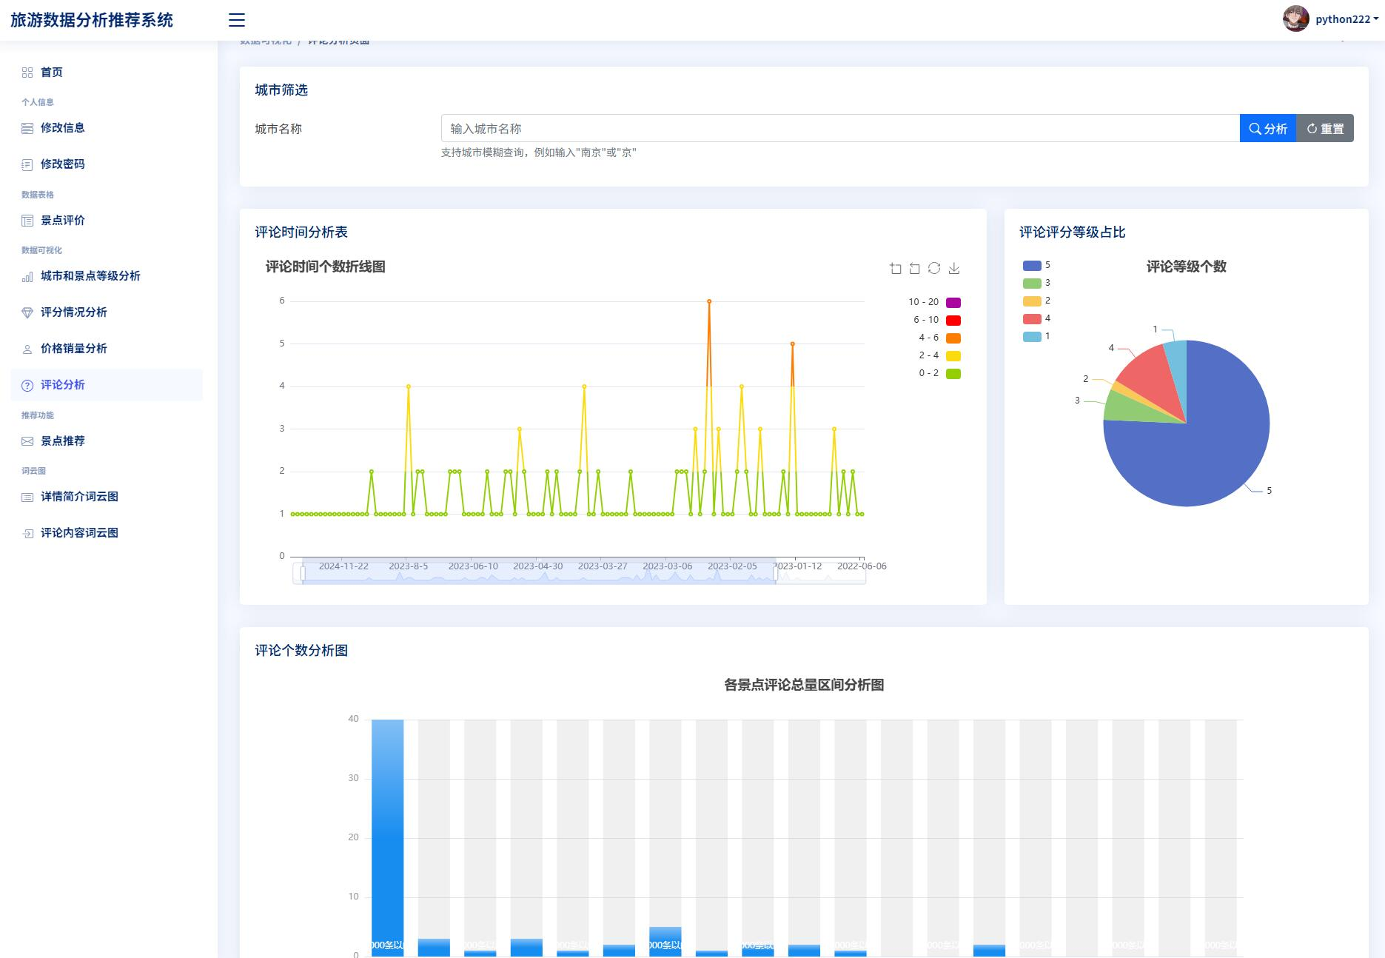
可视化系统
柱状图、饼图
采用Echarts，画出用户评分的柱状图和饼状图，上图展示了对某个景点的用户评论时间、评分等级的分布情况。

Slide 23
文本预处理方法
数据预处理
1、数据清洗 去除文本中的英文、数字及中英文符号等无用信息
2、分词处理： 调用jieba库进行分词
eg:“我来到武汉华中科技大学“
3、去除停用词 调用停用词字典，遍历分词后的文本，文本中的词出现在停用词字典中则删除

Slide 24
推荐系统的定义和分类
什么是推荐系统
推荐系统是能找出用户和物品之间联系的信息过滤系统。推荐系统主要有两个显著的特征。
主动性：从用户角度考虑，前文提到的搜索引擎都是为了解决信息过载问题而存在的，需要用户提供明确的需求。
当用户无法准确描述自己的需求时，搜索引擎就不能够为用户提供精确的服务了。
而推荐系统不需要用户提供明确的需求，能够自主地通过分析用户和物品之间的关联数据进行建模，为用户提供可能感兴趣的信息。
个性化：推荐系统能够挖掘冷门信息推荐给用户。热门物品通常能够代表大多数人的喜好，冷门物品往往只能代表少数人的个性化需求，但冷门物品所带来的收益可能超过热门物品，所以挖掘冷门信息是推荐系统的方向。
总之，推荐系统推荐的物品通常来说不是对用户有帮助的，就是用户自己感兴趣的。

Slide 25
推荐系统的定义和分类
推荐系统的分类
根据使用的推荐算法，将推荐系统方法分为：基于内容过滤的推荐、基于协同过滤的推荐、基于深度学习的推荐、基于情感分析的推荐、基于上下文的推荐算法。
基于内容过滤的推荐
基于协同过滤的推荐
推荐算法
基于深度学习的推荐
基于情感分析的推荐
基于上下文的推荐

Slide 26
推荐系统的定义和分类
基于内容过滤的推荐
基于内容过滤的推荐
原理: 根据用户的历史行为（如评分、点击、浏览等）分析用户的兴趣，通过项目的内容特征（如文本描述、关键词、类型等）推荐与用户喜欢的项目相似的项目。
常用方法:
TF-IDF（term frequency–inverse document frequency，词频-逆文档频率）: 通过关键词的重要性来表示项目的特征。
余弦相似度（Cosine Similarity）: 计算用户兴趣与项目内容特征的相似度。
基于向量空间模型（Vector Space Model）: 将项目表示为特征向量，通过向量之间的相似度进行推荐。
优点: 可以针对每个用户个性化推荐，不依赖其他用户的数据。
缺点: 兴趣局限问题（用户只会收到相似的推荐），难以处理多样化兴趣。

Slide 27
推荐系统的定义和分类
基于协同过滤的推荐
基于协同过滤的推荐
原理: 协同过滤是通过分析用户与项目的交互行为（如评分、点击、购买等）来进行推荐，而不是依赖项目本身的特征。
分类:
基于用户的协同过滤（User-based Collaborative Filtering）: 根据相似用户的行为进行推荐。假设喜欢同样内容的用户会对类似项目感兴趣。
基于项目的协同过滤（Item-based Collaborative Filtering）: 根据用户对项目的相似度进行推荐。假设用户会喜欢与他们过去喜欢的项目相似的项目。
矩阵分解（Matrix Factorization）: 将用户-项目交互矩阵进行分解，得到用户和项目的隐式特征向量，利用这些特征向量进行推荐（如奇异值分解、交替最小二乘等）。
优点: 能够捕捉用户的潜在兴趣，不需要详细的项目特征信息。
缺点: 冷启动问题（新用户、新项目），数据稀疏性问题。

Slide 28
推荐系统的定义和分类
基于深度学习的推荐
基于深度学习的推荐
原理: 使用深度学习模型对用户和项目的特征进行表示学习，通过复杂的非线性模型进行个性化推荐。
常用模型:
神经协同过滤（Neural Collaborative Filtering, NCF）: 用神经网络来学习用户和项目的交互特征。
卷积神经网络（Convolutional Neural Networks, CNN）: 处理项目的图像、文本等内容信息，进行推荐。
循环神经网络（Recurrent Neural Network, RNN）: 处理用户的时序行为（如浏览、点击历史），捕捉行为的时间依赖关系。
Transformer: 基于注意力机制，处理复杂的用户-项目交互信息，推荐上下文相关的项目。
优点: 能够自动学习复杂的特征表示，捕捉用户的深层兴趣。
缺点: 需要大量训练数据和计算资源，模型较为复杂。

Slide 29
推荐系统的定义和分类
基于情感分析的推荐
基于情感分析的推荐
原理: 通过分析用户的情感状态（如通过评论、社交媒体发言等），为用户推荐符合其情感倾向的项目。
常用方法:
情感分类: 将文本评论、旅游景点评价等进行情感分类，预测用户对不同情感文本的偏好。
情感增强推荐: 将用户当前的情感信息融入到推荐过程中，提供个性化的推荐。
优点: 能够为用户提供更贴合情感需求的个性化推荐。
缺点: 情感分析的准确性影响推荐效果，依赖高质量的文本数据。

Slide 30
推荐系统的定义和分类
基于上下文的推荐
基于上下文的推荐
原理: 在推荐过程中引入上下文信息（如时间、地点、设备、环境等），结合用户的偏好进行个性化推荐。
常用方法:
上下文感知协同过滤: 将上下文作为附加特征，与用户偏好结合，进行推荐。
基于规则的上下文推荐: 根据特定的上下文场景（如季节、活动、心情等）设置推荐规则。
优点: 推荐更加个性化和情境化，适应不同的场景需求。
缺点: 需要采集和处理大量的上下文信息，增加了系统复杂性。

Slide 31
推荐系统的定义和应用
推荐系统的典型应用
推荐系统主要利用用户的行为数据，分析用户的行为日志，从而提供不同的推荐页面，提高用户的满意度以及网站的点击率和转化率。
常见的推荐系统的推荐形式主要有三种：个性化推荐、相关推荐、热门推荐。
个性化推荐：经常以“猜你喜欢”“发现”等形式在首页出现；
相关推荐：经常以“相关推荐”“看了又看”等形式放在内容详情页；
热门推荐：按照各类数据的统计结果进行推荐。
推荐系统的常见应用场景包括：电子商务、个性化广告、音乐和电影、求职等。

Slide 32
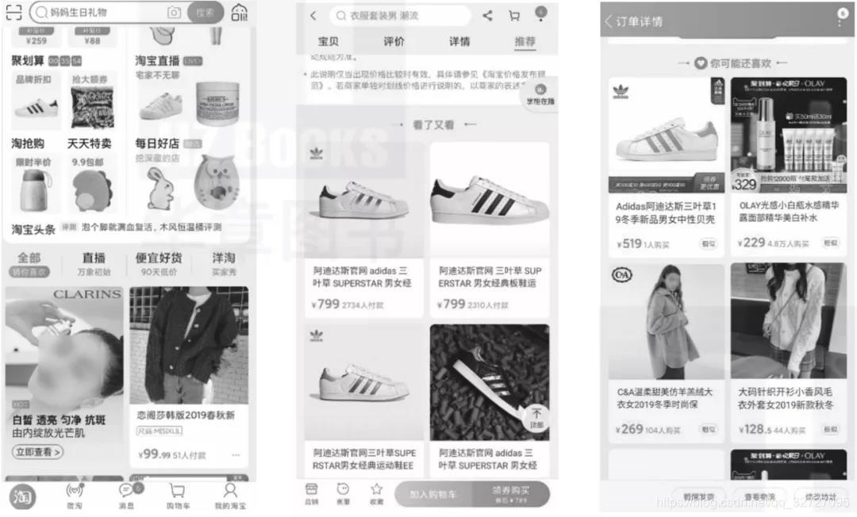
推荐系统的定义和应用
推荐系统的典型应用
以“淘宝”为例，其主要推荐功能有：相关商品、店铺推荐、买了还买、看了还看、猜你喜欢等。
淘宝的推荐算法中有基于内容推荐的成分，如推荐系统需要给用户和商品打标签，通过算法匹配推荐商品给用户；还有基于协同思想的方法，根据某顾客以往的购买行为或者通过具有相似购买行为的客群的购买行为给顾客推荐可能喜欢的商品。

Slide 33
推荐系统的定义和应用
推荐系统的典型应用
以网易云音乐为例，网易云音乐的主要推荐场景有：每日推荐、歌单推荐、电台推荐等。
“私人FM”和“每日歌曲推荐”是综合了用户听歌记录、收藏的歌曲、歌单、歌手、收看的MV以及本地歌曲等多种因素，再经过多重计算之后给出的相关推荐结果。
网易云音乐还设置了“每日推荐”条目，以便收集用户的每日行为数据，不断地完善和丰富用户画像。“歌单”和“电台”的推荐功能也是一致的，主要收集用户的偏好和行为数据。
同时，网易云音乐的推荐应用中设置了用户自己打标签的功能，即当系统推荐不准确时，用户可以自行标记。

Slide 34



参考资料
1.《Python编程从入门到实践》
2.廖雪峰的官方网站
3.莫烦python（视频）
4.《推荐系统实践》

